Slide 1
TISA (TTIP) 21.04.2015
Rolv Rynning Hanssen
Internasjonal rådgiver Fagforbundet

Slide 2
www.fagforbundet.no/tema/TISA/

Slide 3
Bokstavsalat
TISA
TTIP
ISDS
WTO
GATS
GATT
TPP
Alle disse bokstavene er viktig i diskusjonen om handelsavtaler
Mål å si litt om alt, men mest om TISA

Slide 5
Forhandlingsmandat
EUs forhandlingsmandat offentliggjort nylig
Bekrefter mye av hva vi frykter
Norge framla såkalt forhandlingsposisjon etter EUs offentliggjøring
Dette var falsum – nyskrevet, kjent tekst
Ikke instruks til forhandlerne
Byråkratene forhandler – det eksisterer ikke noe forhandlingsmandat

Slide 6
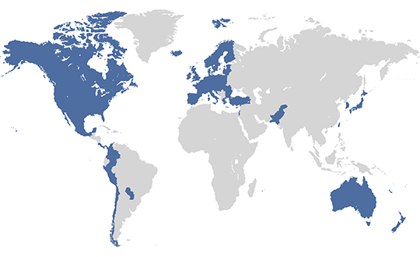
TISA
25 partnere (hvorav EU er én)
Trade in services agreement
Kun handel med tjenester
Handel utgjør 70% av verdensøkonomien
TISA-området utgjør igjen 70% av all handel

Slide 7
En av en rekke handelsavtaler
NAFTA, SAFTA, TPP, CETA, TTIP, TISA +++
Hovedpartner: USA
Regionale handelsavtaler
Alle utenfor WTO
Norge ønsker alle avtaler innefor WTO, men har inngått bilaterale avtaler med mange land
De fleste omhandler tolltariffer

Slide 8
TTIP - TISA
Mellom EU og USA (TTIP - Transatlantic Trade and Investment Partnership )
Norge ikke med
Mellom EU + noen land og USA (TISA)
Faktum:
Minimale tollsatser – ikke toll på tjenester
Forhandlinger om andre ting – harmonisering
Investeringsavtaler/investeringbeskyttelse

Slide 9
TTIP - EØS
Norge vil bli berørt gjennom EØS
EU vil innføre lover og retningslinjer som blir pådyttet Norge via EØS
Beslutningene om dette vil nå kanskje ikke bare bli tatt i Brussel, men i Washington

Slide 10
Ikke handelsavtaler:
Anthony L Gardner, USAs ambassadør til EU:
”Dette er ikke handelsavtaler. Vel det kalles handelsavtaler, men det er først og fremst en harmonisering av regulative meassures.”
”Vi må bygge et vern mot Kina og ikke la Kina bestemme våre standarder”
”Motstanden bygger på en desinformasjons-kampanje satt i system av Russland”

Slide 11
Hvem står bak?
CSI – Coalition of Service Industries
Redusere barrierer for handel med tjenester.
Sikre at USAs økonomisk politikk gjenspeiler betydningen av tjenestesektoren
CSI-leder, Samuel Di Piazza (Citigroup) slår fast at TISA-landene må «modifisere eller eliminere» innenlandske reguleringer. Han hevder videre at banker, forsikringsselskap, media og andre selskap som driver global business, skulle bli i stand til å operere i et miljø hvor de bestemmende faktorene er markedsbasert, ikke regjeringsbasert. Framtiden under TISA er en framtid uten offentlig leverte eller regulerte tjenester, og det frie markedets prinsipper kan styre investering i og levering av tjenester på en internasjonal arena.

Slide 12
Et eksempel!
Ett eksempel er Walmart, et CSI-medlem. De ser TISA som en måte å frigjøre seg på fra f.eks. lokale myndigheters regulering av deres lokalisering og begrensninger på størrelsen på butikkene. De ønsker også at TISA skal sette en stopper for restriksjonene på salg av alkohol og tobakk, som de fleste land har.
Målet med TISA er med andre ord å regulere det offentliges rett til å regulere!

Slide 13
Les om CSI og teamtisa.org
https://servicescoalition.org
http://teamtisa.org/
Hvem er bak CSI?
Walmart, Google, Microsoft, AIG, Walt Disney, Stanley Morgan, AT&T, Citygroup, IBM, etc etc

Slide 14
WTO?
I WTO forhandles den en serviceavtale: GATS
Blokkert av utviklingsland i frykt av liberalisering av deres offentlige tjenester
Hvert land en stemme – selv om press gjør det litt illusorisk
Norges avtaler skal gjøres gjennom WTO – politisk enighet
TISA: funnet 25 partnere som man forventer er positivet til USAs forslag.

Slide 15
Norge
Regjeringen styrer Norges handelsavtaler og får dem godkjent i Stortinget når de er ferdigforhandlet
Norge ønsker å fremme offensive krav i TISA på:
Olje
Skipsfart
Skipsforsikring
Telecom
Ingeniørtjenester

Slide 16
Norges åpningstilbud
15. november 2013 (1 mnd etter tiltredelsen)
Unntar i hovedsak offentlig sektor fra liberalisering
Finnes ingen popularisering av det 35 sider lange dokumentet med CPC-koder (Central Product Classification)
Lite tilgjengelig dokument
Svært få opplysninger om videre forhandlinger

Slide 17
Regjeringens åpningstilbud www.regjeringen.no/nb/tema/utenrikssaker/handelspolitikk/tisa_tilbud/id746660/

Slide 18
Hva er spesielt med TISA?
Negative lister
Frysklausul
Skralleklausul
Kun handel
Uviss EU-behandling (mixed or not mixed agreement) avgjør behandlingsmåte.

Slide 19
Negative lister
I WTO: positive lister, dvs du lister opp sektorer du vil avregulere
I TISA: negative lister, dvs du lister opp alt du ikke ønsker å avregulere
Vanskeligheter da for eksempel hver offentlig tjeneste består av et utall undertjenester, ta fx vann med produksjon, rensing, transport, distribusjon, infrastruktur, fakturering, bygging infrastruktur etc

Slide 20
Frys- og skralleklausulene
De to klausulene virker sammen og innebærer at landene ikke kan innføre større unntak fra likebehandlingsprinsippet enn det som følger av
regelverket som gjaldt ved inngåelsen av avtalen – frys
regelverk som er vedtatt senere og som reduserer forskjellsbehandlingen i forhold til det regelverket som gjaldt ved inngåelsen av avtalen – skralle
Fra regjeringen.no

Slide 21
Paraplyklausul
The clause was also one of the core substantive rules of the 1967 OECD draft Convention on the Protection of Foreign Property (Article 2)5 which provided that:
“Each Party shall at all times ensure the observance of undertakings given by it in relation to property of nationals of any other Party”.

Slide 22
TISA – hva er offentlig sektor
Definisjonen av offentlig sektor følger GATS-avtalens §1.3:
1-3 b: Tjenester inkluderer enhver tjeneste unntatt tjenester levert i forbindelse med utøvelse av offentlig myndighet.
1-3 c: En tjeneste levert i forbindelse med offentlig myndighet betyr enhver tjeneste som er levert verken på kommersiell basis, eller i konkurranse med en eller flere tilbydere.

Slide 23
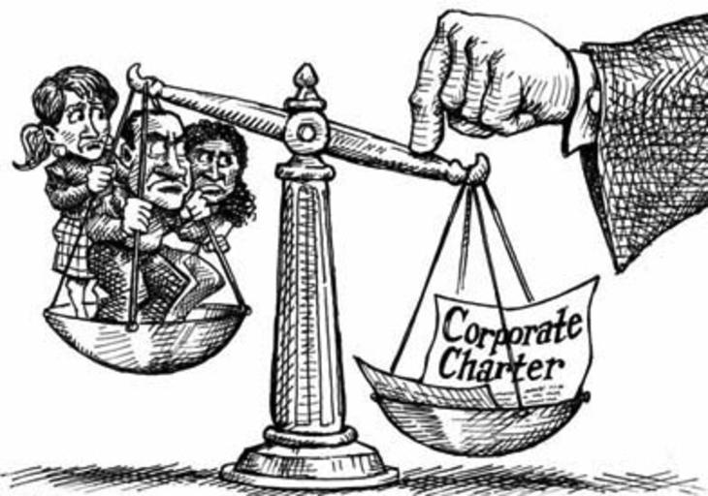
Tvisteløsningsmekanisme
WTO bruker stat – stat
Frykter ISDS
Stort diskusjonstema i TTIP. USA ønsker den sterkt – EU-parlamentet vil antakelig gå mot
Noen vil ha den i TISA, men motstanden er veldig sterk
Uvisst hvilken tvisteløsning det blir i TISA

Slide 24
Eksemplet Egypt
Corporations against the minimum wage – Veolia v. Egypt: Since 2012, the French utility company Veolia has been suing Egypt based on the bilateral investment agreement between France and Egypt for an alleged breach of a contract for waste disposal in the city of Alexandria. The city had refused to make changes to the contract which Veolia wanted in order to meet higher costs – in part due to the introduction of a minimum wage. In addition, according to Veolia, the local police had failed to prevent the massive theft of dustbins by the local population. According to media reports, Veolia wants 82 million euros in compensation. (Karadelis 2012)

Slide 25
Hemmelighold
Ut over åpningstilbudet har vi lite informasjon
Kjenner ikke forhandlingstema – uenigheter
Har noen stillt krav til Norge?
Ulik tolkning av ulike klausuler fra ulike land
EU har offentliggjort forhandlingsmandatet, Norge har ikke – dvs nå sies det at de ikke har noe mandat

Slide 26
Marerittet
TISA med frys og skralle ratifiseres før 2017
Ultrahøyre regjering
Uttalt vilje til å privatisere og deregulere
Hva blir resultatet etter 4 års deregulering, vil det bli mulig å snu, jfr Linda Helleland og tannkremen
Vil det bli mulig å reversere?
Vil det bli mulig å ta tilbake til det offentlige?
Blir Børge Brende garantisten for offentlig drift?

Slide 27
Handelshindringer
Hva er handelshindringer?
Merking
Forbrukerrettigheter
Arbeidstakerrettigheter
Lokaliseringspålegg
Språk- og bosettingskrav
Lisenser etc

Slide 28
TTIP
Redusert sysselsetting i Norge
Redusert reallønn

Slide 29
TTIP (Transatlantic Trade and Investment Partnership)

Slide 30
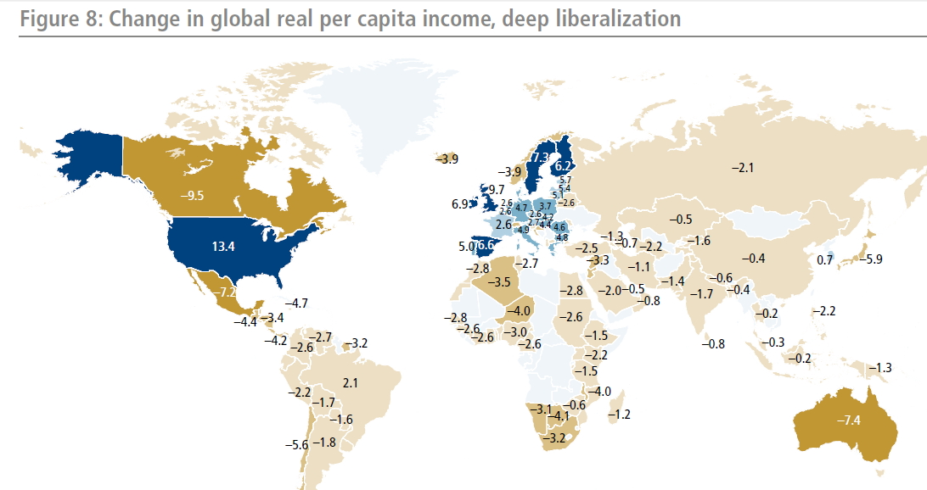

Slide 31
Hva tjener hvem?
Handelsgevinstene ligger i å ”harmonisere” standardene i EU og USA
Sosiale standarder
Miljøreguleringer
Arbeiderrettigheter
Matsuverenitet
Kjemikalier
Digitale rettigheter
Finansreguleringer
Demokratiske rettigehter

Slide 32
Følgene…
Kilde Bertelsmann Foundation.
Ved full liberalisering
Fordeler ved handel: USA +13,4% Norge – 3,9%
Sysselsetting: USA + 1,38% Norge – 0,46%
Reallønn: USA + 3,68% Norge – 2,12%
Dette er en av mange rapporter om følgene som skal selge TTIP i USA
Motstand blant fagforeningene – jfr NAFTA

Slide 33
Rekommunalisering
Dersom et utenlandsk firma har drevet virksomhet som det offentlige vil ta over, vil det være en diskriminering av utenlandske aktører
Det er et brudd på TISA-avtalen
Det kan framtvinge erstatning
Ulovlig

Slide 34
Appell til Norge: ut av TISA
– I WTO var ikke de rike landene i stand til å få gjennom sine interesser. For eksempel var helsetjenester aldri med i forhandlingene. Utviklingslandene nektet å lage en handelsavtale med tjenester. De ville heller ikke ha en investeringsavtale som ga de rike landene de rettighetene de krevde, sier Sengupta. Kampen om intellektuelle rettigheter var en av de hardeste i forhandlingene, og handlet om retten til å produsere billige kopimedisiner.

Slide 35
Motstanden
Internasjonal fagbevegelse:
PSI, UNI, EI, IAEA og ITUC
Nasjonal fagbevegelse
Forbrukerorganisasjoner som BEUC
OWINFS
Attac og andre NGOer
Handelskampanjen i Norge

Slide 36
8 fagforbund sammen
Fagforbundet, Mette Nord
FO, Mimmi Kvisvik
Norsk Sykepleierforbund, Eli Gunhild By
MFO, Hans Ole Rian
El & IT Forbundet, Jan Olav Andersen
NTL, John Leirvaag
Postkom, Odd Christian Øverland
Utdanningsforbundet, Ragnhild Lied
En analyse av mulige konsekvenser av TISA-avtalen på alle sektorer.
Åpenhet omkring forhandlingene og regelverket som skal benyttes i TISA.
TISA må heller ikke kreve at utenlandske tilbydere overtar velferdstjenester innen helse, utdanning og sosiale velferdstjenester, samt infrastruktur som vann og transport.
http://www.fagforbundet.no/?article_id=129786

Slide 37
Arbeiderpartiet
Arbeiderpartiet ser det som en forutsetning at en TISA-avtale ikke svekker det politiske handlingsrommet knyttet til kontroll og styring med offentlige tjenester og velferdstilbud. Avtalen må ikke legge hindringer for å regulere forhold som forbrukerbeskyttelse, helse, sikkerhet, miljø og arbeidstakerrettigheter.
Arbeiderpartiet krever at markedene for sykehustjenester, offentlig utdanning og sosiale velferdstjenester ikke åpnes fra norsk side for utenlandske tilbydere under TISA. Det er en forutsetning at TISA ikke pålegger privatisering, deregulering eller konkurranseutsetting av noen offentlig tjeneste på nasjonalt eller lokalt nivå. Dette gjelder også muligheten for å – gjennom politiske vedtak – å gjeninnføre offentlig eierskap og styring i sektorer som tidligere har vært privatisert
Arbeider-partiet slands-møte
17.4.15

Slide 38
Mot 2017
Avtaleforhandlingene går trått, selv om de ikke har stoppet opp. Mulig at de ikke blir ferdige før Obama går av med ytterligere forsinkelse.
Mulig at avtalen ikke kommer til ratifisering i Stortinget før seint 2017
Dette er en av de sakene som kan skille de rød-grønne fra de ultrablå.
De rød-grønne må være tydelige
LO kan hjelpe, men må først bli tydelig sjøl

Slide 40
http://www.dagbladet.no/215/04/17/kultur/meninger/kronikk/debatt/handelsavtaler/38725870/

